Slide 1
Про затвердження структури ПООП

Slide 2
ПООП
Положення про організацію освітнього процесу в Національному технічному університеті України «Київський політехнічний інститут ім. Ігоря Сікорського» є основним нормативним документом, що регламентує організацію та проведення освітньої діяльності в Університеті і розроблене відповідно до Законів України «Про освіту», «Про вищу освіту», «Про наукову і науково-технічну діяльність» тощо

Slide 3
ПООП

Slide 4
Структура і Зміст ПООП
12 СИСТЕМА ВНУТРІШНЬОГО ЗАБЕЗПЕЧЕННЯ ЯКОСТІ ВИЩОЇ ОСВІТИ
11 ІНФОРМАТИЗАЦІЯ ОСВІТНЬОГО ПРОЦЕСУ
5. ФОРМИ ОРГАНІЗАЦІЇ ОСВІТНЬОГО ПРОЦЕСУ
10 ОСОБЛИВОСТІ ОРГАНІЗАЦІЇ ОСВІТНЬОГО ПРОЦЕСУ
4.ПЛАНУВАННЯ НАВЧАЛЬНОГО ПРОЦЕСУ
9 УЧАСНИКИ ОСВІТНЬОГО ПРОЦЕСУ
3. СВІТНІ ПРОГРАМИ
8 ІНФОРМАЦІЙНО-МЕТОДИЧНЕ ЗАБЕЗПЕЧЕННЯ НАВЧАЛЬНОГО ПРОЦЕСУ
2.ОСНОВНІ ТЕРМІНИ, ВИЗНАЧЕННЯ
ТА СКОРОЧЕННЯ
7.ВІДРАХУВАННЯ, ПЕРЕРИВАННЯ НАВЧАННЯ, ПОНОВЛЕННЯ І ПЕРЕВЕДЕННЯ СТУДЕНТІВ
1.ЗАГАЛЬНІ ПОЛОЖЕННЯ
6.ОЦІНЮВАННЯ ТА ВИЗНАННЯ
РЕЗУЛЬТАТІВ НАВЧАННЯ

Slide 5
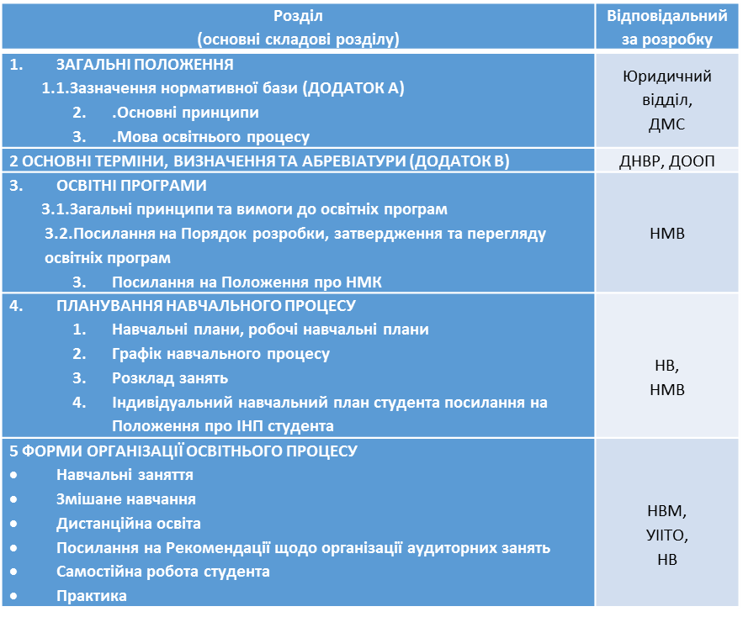

Slide 6
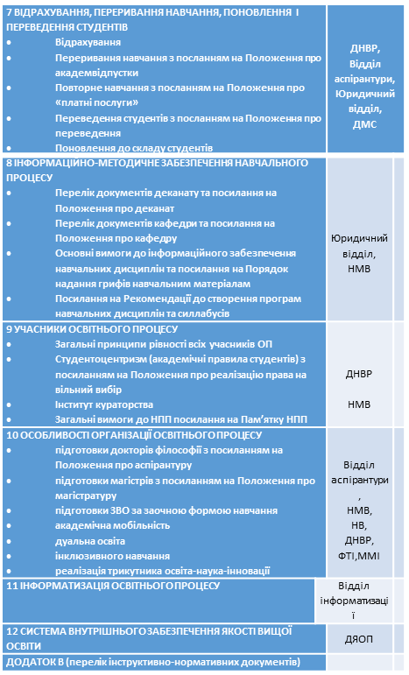

Slide 7
Витяг з ПООП
4. ПЛАНУВАННЯ НАВЧАЛЬНОГО ПРОЦЕСУ
4.4. Індивідуальний навчальний план студента
На основі НП для кожного здобувача вищої освіти розробляються та затверджуються індивідуальні навчальні плани (ІНП) на кожний навчальний рік. ІНП формується за результатами особистого вибору здобувачем вищої освіти дисциплін в обсязі, не меншому за встановлений Законом про ВО, з урахуванням вимог ОП щодо вивчення її обов’язкових компонентів. ІНП план є обов’язковим для виконання здобувачем вищої освіти.
Особливості формування, в тому числі наповнення вибірковою складовою, ІНП студента визначаються Положенням про ІНП студента

Slide 8
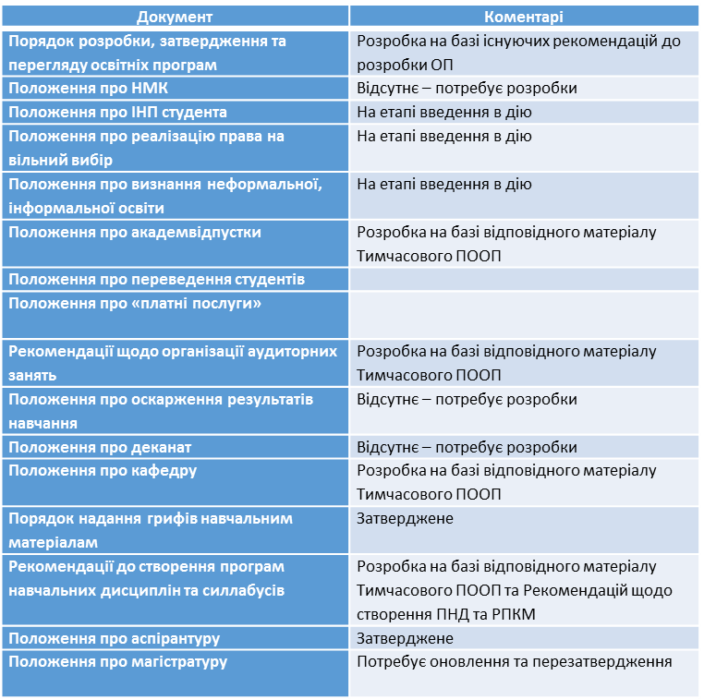
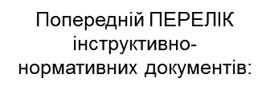
ПОСИЛАННЯ
На етапі обговорення

Slide 9
Проект рішення
Затвердити в цілому структуру ПООП
Заступникам деканів до 07 березня 2020 року організувати розгляд структури ПООП та надати пропозиції до НМВ
Робочій групі опрацювати пропозиції

